Slide 1
Teoria do Consumidor
ZAZ 0763 – ECONOMIA
Prof. Rubens Nunes

Slide 2
Teoria do Consumidor abordagem ordinal
Consumidor capaz de estabelecer relações de preferência entre duas quaisquer cestas de bens
Cesta de bens: vetor de quantidades dos diversos bens da economia
x₁ = (x₁¹, x₂¹, ..., x_{n}¹) = (2, 0, ..., 5)
x₂ = (x₁², x₂², ..., x_{n}²) = (1, 1, ..., 3)
Preferência Fraca: x₁≥ x₂ – a cesta x₁é (para o consumidor) pelo menos tão boa quanto a cesta x₂ –

Slide 3
Relação de preferência fraca
Define uma ordenação parcial do conjunto de cestas existentes na economia (do ponto de vista de um consumidor determinado)
Transitividade: x₁≥ x₂≥ x₃ => x₁≥ x₃
Não simetria: x₁≥ x₂ não implica necessariamente x₂≥ x₁
Relação de Indiferença: x₁≥ x₂ e x₂≥ x₁ – a cesta x₁é (para o consumidor) pelo menos tão boa quanto a cesta x_{2 e vice} versa
O consumidor é indiferente entre ter a cesta x₁e ter a cesta x₂ : x₁= x₂ ou x₁ I x₂

Slide 4
Relação de preferência forte (ou estrita)
Preferência forte: se x₁≥ x₂ e não x₁= x₂, então x₁> x₂. A cesta x₁ é estritamente preferida à cesta x₂ (por determinado consumidor)
Transitividade: x₁> x₂> x₃ => x₁> x₃
Antissimetria: x₁> x₂ implica necessariamente não x₂> x₁
Não reflexividade: não x₁> x₁
A relação de preferência forte permite uma ordenação completa do conjunto de cestas de bens

Slide 5
Axiomas sobre o comportamento do consumidor
Capacidade de ordenar completamente o conjunto de cestas (segundo as preferências do consumidor)
Dadas duas cestas x₁e x₂, para qualquer consumidor
Ou x₁> x₂, ou x₂ > x₁ , ou x₁= x₂
Transitividade se x₁> x₂> x₃ => não x₃> x₁ (o consumidor é coerente em suas preferências)

Slide 6
Axiomas sobre o comportamento do consumidor
Não saciedade (quanto mais, melhor)
Dadas duas cestas x₁ = (x₁¹, x₂¹, ..., x_{n}¹) e x₂ = (x₁², x₂², ..., x_{n}²), se x₁^{i} > x₂^{j} para pelo menos um bem i ≠ j, e x₁^{k} > x₂^{l} para os demais bens, então x₁> x₂,
Convexidade (preferência pela variedade)
Seja 0 < λ < 1, x₁I x_{2,} e x₃ = λx₁ + (1-λ) x₂. Então x₃> x₁ e x₃> x_{2.}

Slide 7
Axiomas sobre o comportamento do consumidor
Continuidade das preferências
Sejam duas cestas distintas x₁ = (x₁¹, x₂¹, ..., x_{n}¹) e x₂ = (x₁², x₂², ..., x_{n}²), tais que x₁I x₂. Existe uma sequência contínua de cestas que parte de x₁ e converge para x₂, em que todos os elementos são indiferentes a x₁e x₂.

Slide 8
Curvas de Indiferença
x₂
x₁ I x₂
Conjunto das cestas de bens tão boas para o consumidor quanto x₁ e x₂
x₁
x₂
x₁

Slide 9
Curvas de Indiferença
x₁ I x₂
Hipótese da convexidade das preferências violada
x₂
x₁
x₂
x₁

Slide 10
Curvas de Indiferença
x₁ I x₂
Hipóteses de continuidade das preferências violadas
x₂
x₁
x₂
x₁

Slide 11
Curvas de Indiferença não se cruzam
x₁ I x₂ e x₁ I x₃ => x₂ I x₃
Mas x₂ > x₃, pela hipótese de não saciedade
Hipótese da transitividade das preferências foi violada
x₂
x₁
x₂
x₃
x₁

Slide 12
Mapas de Indiferença
x₂
I_{n}
.....
I₄
I₃
I₂
I₁
x₁

Slide 13
Função Utilidade
É uma forma de representar as preferências de um consumidor
U(x)
I₃
U₃
U₂
I₂
U₁
I₁

Slide 14
Não unicidade da função utilidade
Qualquer transformação monotônica de uma função utilidade é também uma função utilidade que representa as mesmas preferências
O que importa é a ORDEM das cestas de bem, do ponto de vista do consumidor, não a MÉTRICA
Não se podem comparar diretamente valores de diferentes funções utilidade

Slide 15
Não unicidade da função utilidade
U₁
U₂
U₃
U(x)
U₁
U₂
U₃
U(x)
U₁
U₂
U₃
U(x)

Slide 16
Taxa (Média) de Substituição
x₂
A
Δx₂
B
TMS = -tan(α)
α
Δx₁
x₁

Slide 17
Taxa Marginal de Substituição
x₂
A
x₁

Slide 18
O Problema do Consumidor
O consumidor tem preferências representadas por uma função utilidade
Ele / ela tem uma renda (ou riqueza) finita (restrição orçamentária)
O problema do consumidor é encontrar, dentro de seu conjunto de escolhas factíveis, a cesta de bens que maximiza a função utilidade

Slide 19
O Problema do Consumidor
Função Objetivo
Restrição Orçamentária
Função objetivo (no problema do consumidor, é a função utilidade): atribui um valor a cada escolha factível.
A variável independente (controle) da função utilidade é uma cesta de bens; a variável dependente é a utilidade
Restrição orçamentária: define o conjunto de cestas factíveis (que podem ser compradas pelo consumidor)
Depende da renda do consumidor e dos preços dos bens

Slide 20
O Problema do Consumidor (Dual)
Função Objetivo
Restrição de utilidade
Função objetivo: e (expenditure) é o valor do gasto na aquisição da cesta de bens. Para cada nível de utilidade, o consumidor escolherá a cesta de menor custo
Restrição orçamentária: é o nível de utilidade mínimo a ser alcançado com o valor dispendido

Slide 21
Restrição Orçamentária
x₂
Cestas inacessíveis ao consumidor de renda y
Cestas acessíveis ao consumidor de renda y
x₁

Slide 22
Restrição Orçamentária
x₂
y/p₂
y`>y
p₂`>p₂
p₁x₁ + p₂x₂ = y
y/p₁
x₁

Slide 23
Solução do Problema do Consumidor
A – não esgota o orçamento
B – esgota o orçamento, mas não atinge a curva de indiferença factível mais alta
x₂
C – escolha ótima
D, E – inalcançáveis
A
C
x₂*
E
D
B
x₁*
x₁

Slide 24
Propriedade da solução do problema do consumidor
É o ponto de tangência entre a curva de indiferença e a restrição orçamentária
Inclinação da restrição orçamentária = -p₁/p₂
Derivada da curva de indiferença = -dU/dx₁ / dU/dx₂ (razão entre utilidades marginais
Portanto,

Slide 25
Solução do problema do consumidor
λ representa a utilidade marginal da renda
O Consumidor maximizador de utilidade esgota o orçamento
A razão entre os preços é igual à razão entre as utilidades marginais

Slide 26
Demandas ordinária e compensada
Demanda ordinária ou marshalliana
A quantidade demandada é função dos preços e da renda; o nível de utilidade varia (endógeno)
x (p, m)
Demanda compensada ou hicksiana
A quantidade demandada é função dos preços e do nível de utilidade; a renda varia (endógena)
x (p, u)

Slide 27
Derivação da curva de demanda (ordinária ou marshalliana)
x₂
f(p₁³, ...)
f(p₁¹, p₂, m)
f(p₁², ...)
x₁³
x₁²
x₁¹
x₁

Slide 28
Derivação da curva de demanda (marshalliana)
p₁
p₁¹
x₁³
x₁²
x₁¹
x₁

Slide 29
Demanda marshalliana - exemplo

Slide 30
Derivação da curva de demanda (compensada ou hicksiana)
h(p₁³, p₂, m³)
x₂
h(p₁², p₂, m²)
h(p₁¹, p₂, m¹)
h₁³
h₁²
h₁¹
x₁

Slide 31
Derivação da curva de demanda (hicksiana)
p₁
p₁³, m³
p₁², m²
p₁¹, m¹
x₁³
x₁²
x₁¹
x₁

Slide 32
Demanda hicksiana - exemplo

Slide 33
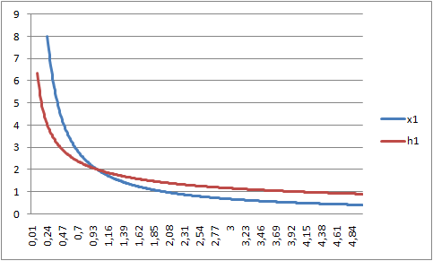
Demandas marshalliana e hicksiana u = 4; p₂ = 1; m = 4

Slide 34
Renda do consumidor e consumo
Bem 2
Curva renda-consumo
(curva de Engel)
Bem 1
Demandas com elasticidade-renda unitárias
Bem 2 é um bem de luxo; bem 1 é um bem de necessidade
Bem 1 é um bem inferior

Slide 35
Preços e consumo
Bem 2
Curva preço-consumo
Bem 1
Bem 1 é bem de Giffen: preços menores estão associados a menores quantidades consumidas
Bem 1 ordinário: preços menores estão associados a mais consumo

Slide 36
A Equação de Slutsky
Alterações dos preços provocam dois efeitos distintos:
Sobre os preços relativos (p₁/p₂)
Sobre a renda real do consumidor (m/p₁)
A equação de Slutsky decompõe variações da quantidade demandada decorrentes de mudanças nos preços em
(i) um componente relacionado com os preços relativos (efeito substituição) e
(ii) outro componente associado à variação da renda real(efeito renda)

Slide 37
Efeito Substituição – Bem 1
Bem 2
Efeito Substituição – Bem 2
Efeito Renda – Bem 2
Efeito Renda – Bem 1
Bem 1

Slide 38
A Equação de Slutsky
h_{i} = h (p_{i}, p_{j}, u) demanda compensada ou hicksiana
x_{i} = x (p_{i}, p_{j}, m) demanda ordinária ou marshaliana
e = e (p_{i}, p_{j}, u) função dispêndio: montante mínimo necessário para alcançar a utilidade u aos preços p_{i}, p_{j}
Para uma quádrupla (p_{i}, p_{j}, u, m), x_{i} = h_{i}.
Nesse ponto das curvas de demanda hicksiana e marshaliana, e = m

Slide 39
A Equação de Slutsky
Efeito Substituição
Efeito Total
Efeito Renda

Slide 40
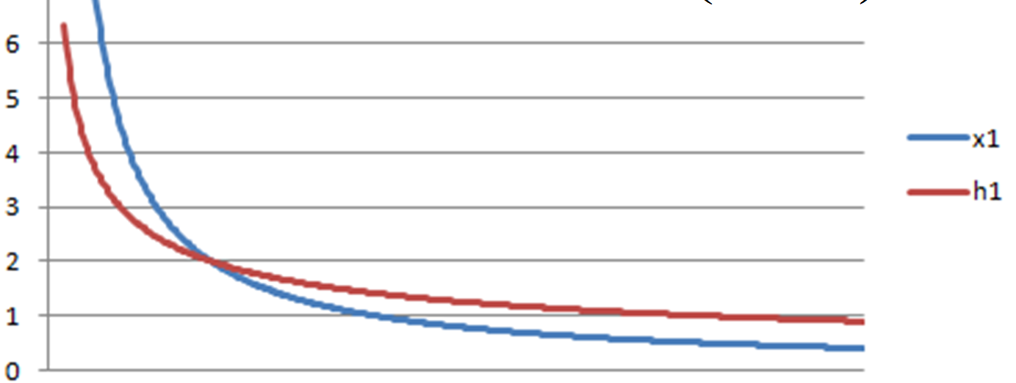
Efeito Renda
Efeito Substituição
Efeito Total

